Slide 1
Thứ hai, ngày 21 tháng 04 năm 2025
CÔNG NGHỆ
Bài 10: LÀM ĐỒ CHƠI (T2)
* MỤC TIÊU
- Nêu được đặc điểm của xe đồ chơi: Màu sắc, hình dạng, kích thước các bộ phận của xe.
- Học sinh lựa chọn vật liệu, dụng cụ phù hợp để làm xe đồ chơi.
- Phát triển năng lực Công nghệ: Nêu được các bộ phận chính của xe đồ chơi mẫu; chọng đúng, đủ số lượng các vật liệu và dụng cụ để làm xe đồ chơi.

Slide 2
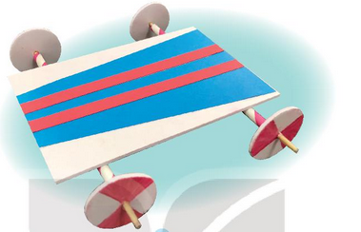
I. KHÁM PHÁ
1. Tìm hiểu sản phẩm mẫu.
Em hãy quan sát và gọi tên các đồ chơi tương ứng với các thẻ tên dưới đây.
- Xe đồ chơi mẫu có những bộ phận gì? (làm việc nhóm đôi, thời gian 1 phút)
Trả lời: Xe đồ chơi mẫu gồm: Có 3 bộ phận chính là: Thân xe, trục bánh xe, và bánh xe.

Slide 3
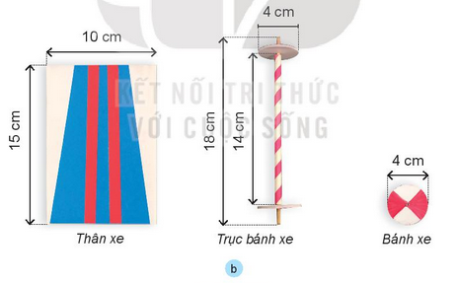
- Các bộ phận xe đồ chơi mẫu đó có màu sắc, hình dạng và kích thức như thế nào? (làm việc nhóm đôi, thời gian 2 phút)
Trả lời:
- Thân xe hình chữ nhật, có màu xanh dương và 2 sọc màu đỏ. Có chiều dài 15cm, chiều rộng 10cm
- Trục bánh xe thon dài 18 cm, trong lòng 2 bánh là 14cm.
- Bánh xe có 2 màu đỏ và trắng, đường kính bánh xe là 4cm..

Slide 4
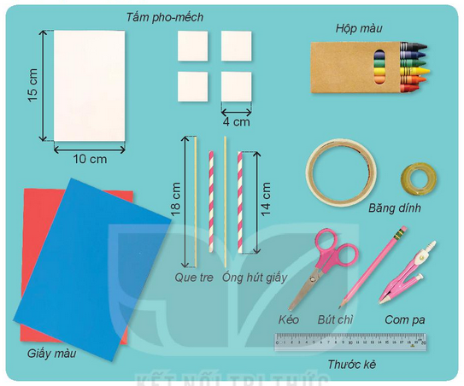
II. LUYỆN TẬP
2. Lựa chọn vật liệu và dụng cụ Hình 4 trong SGK trang 57. (Làm việc nhóm đôi ghi vào phiếu học tập, thời gian 5 phút )
- Thảo luận lựa chọn các vật liệu phù hợp làm xe đồ chơi.
Hình 4

Slide 5
- Hoàn thành phiếu
Tên bộ phận | Vật liệu/ Dụng cụ | Số lượng
BẢNG VẬT LIỆU VÀ DỤNG CỤ
Thân xe
Tấm pho-mếch hoặc giấy cứng hình chữ nhật.
01 tấm

Slide 6
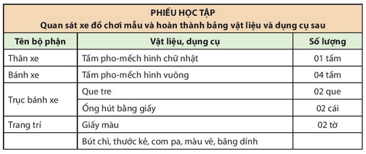
- Hoàn thành phiếu và chuẩn bị vật liệu theo phiếu
BẢNG VẬT LIỆU VÀ DỤNG CỤ
Tấm pho-mếch hoặc giấy cứng hình chữ nhật
Tấm pho-mếch hoặc giấy cứng hình vuông
Ống hút bằng giấy hoặc nhựa.
Dụng cụ

Slide 7


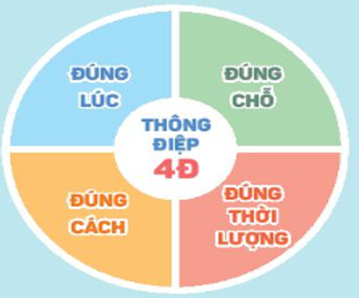




Em nên thực hiện thông điệp mấy Đ để đảm bảo an toàn khi chơi đồ chơi?
A: 3Đ
B: 4Đ
C: 5Đ
D: 6Đ

